Slide 1
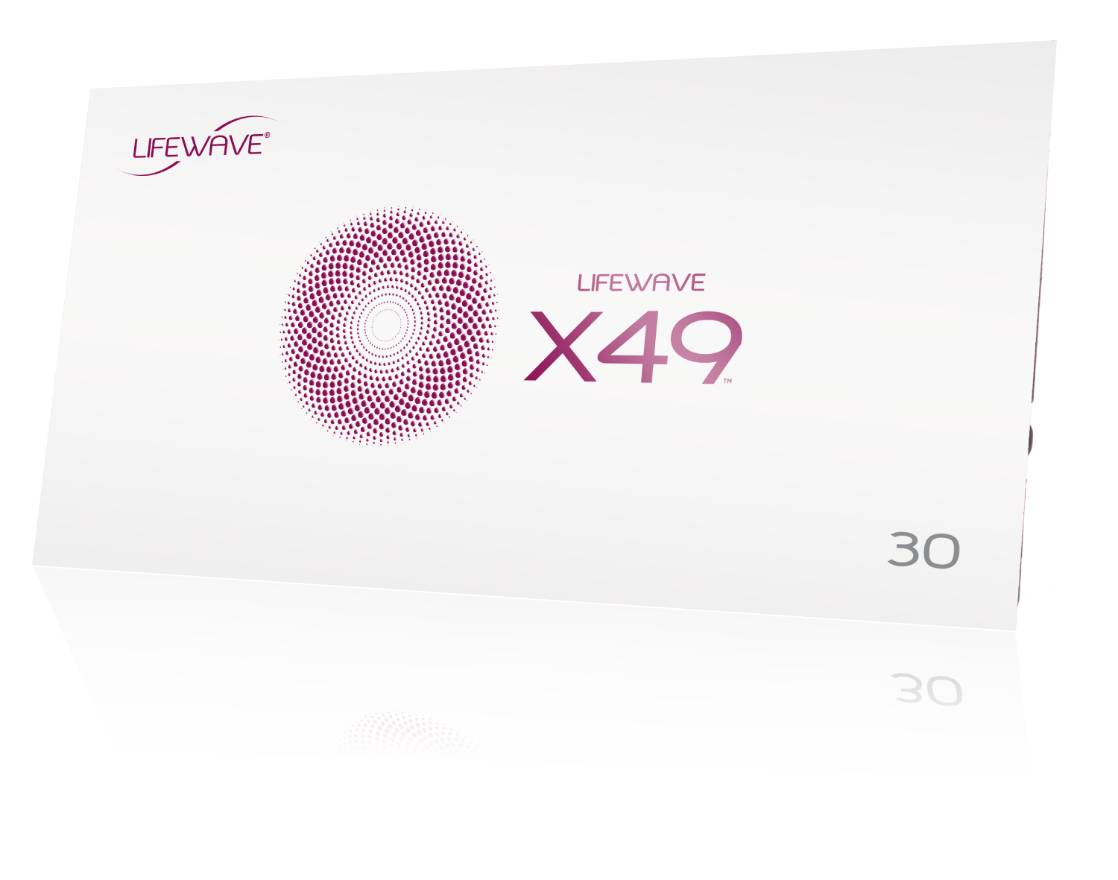
X49™
產品說明

Slide 2





簡報概述
產品效益概述
X49™ 與 X39® 為何能完美搭配？
我可以預期 X49™ 發揮哪些效益？
我可以預期 X39® 與 X49™ 同時使用能發揮哪些效益？
雙效組合套裝

Slide 3
產品效果概述
X39® + X49™
X49™ 與X39®搭配使用最有效
因此，我們來看一看每一種產品的效果

Slide 4
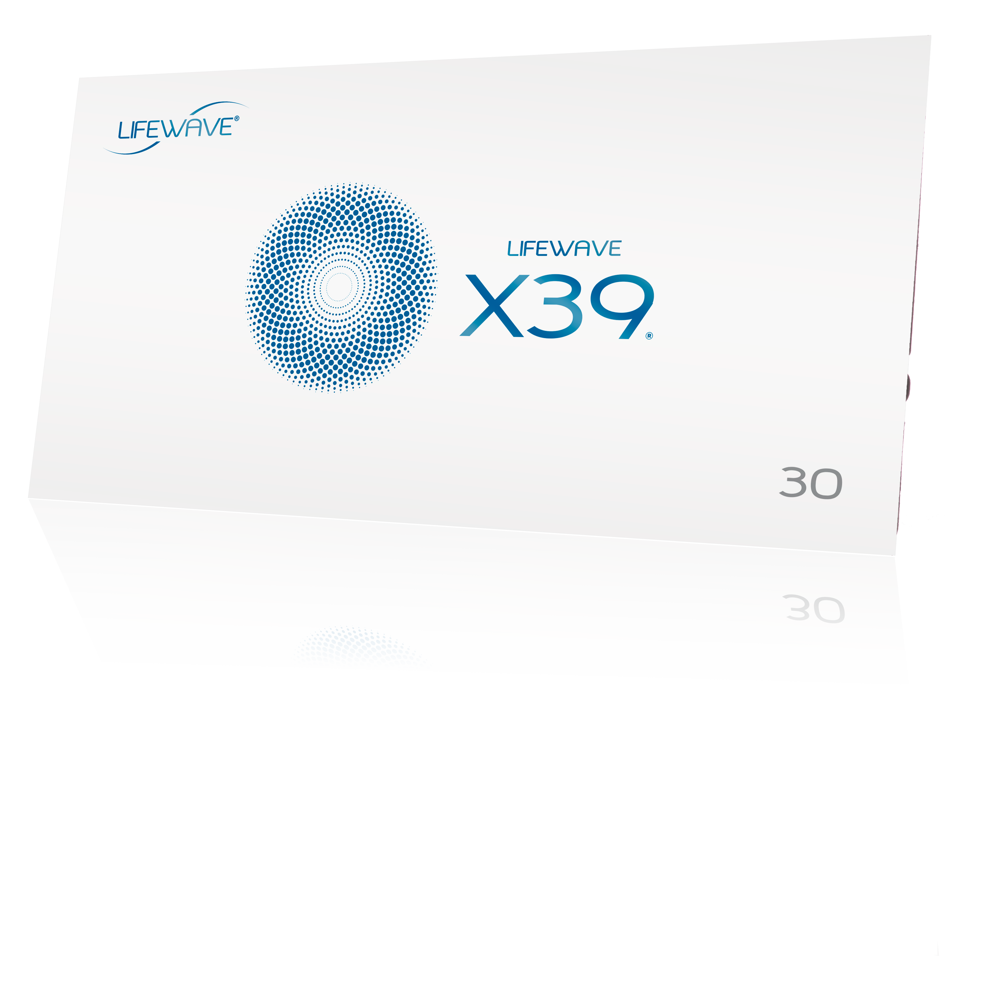
X39® 的效益
X39® 的主要效果為活化、增強幹細胞，使細胞更健康、充滿活力。將可以：
使身體更有活力，同時享有更好的睡眠品質
增進免疫系統
緩解輕微疼痛
提升認知功能
改善膚質、減少細紋和皺紋
增強傷口自然癒合的程序
警語: 此文件內容有在特定國家可能會被認定為宣稱療效的敘述，請勿將此文件或其內容分享或口述給其他人。一旦被衛生單位認定分享或廣發宣稱療效的敘述，可能會被處以高額的罰鍰。

Slide 5
X49™ 的效益
X49™ 的主要效益為提升力量和體力表現
具體而言，可以增進：
心血管系統的健康
健康的認知功能
肌肉復原
搭配健康飲食和運動計畫以達成減脂效果
骨骼健康
警語: 此文件內容有在特定國家可能會被認定為宣稱療效的敘述，請勿將此文件或其內容分享或口述給其他人。一旦被衛生單位認定分享或廣發宣稱療效的敘述，可能會被處以高額的罰鍰。

Slide 6
X49™ 與 X39® 為何能完美搭配？

Slide 7
X49™ 與 X39® 的不同之處
X39® 提升 GHK-Cu
X49 ™ 提升 AHK-Cu
AHK-Cu 為 GHK-Cu 的子肽，可以針對幹細胞和健康發揮數種獨特效益。
警語: 此文件內容有在特定國家可能會被認定為宣稱療效的敘述，請勿將此文件或其內容分享或口述給其他人。
一旦被衛生單位認定分享或廣發宣稱療效的敘述，可能會被處以高額的罰鍰。

Slide 8
X49™ 與 AHK-Cu
如同 X39® ，AHK-Cu 為一種銅肽，存在大多數哺乳動物的血液中。
目前已知 AHK-Cu 與血管內皮（血管內襯）細胞的健康有關。
警語: 此文件內容有在特定國家可能會被認定為宣稱療效的敘述，請勿將此文件或其內容分享或口述給其他人。一旦被衛生單位認定分享或廣發宣稱療效的敘述，可能會被處以高額的罰鍰。

Slide 9
X49™ 與 AHK-Cu
AHK-Cu 是皮膚護理產業長期研究的標的。
此外，最新研究指出，AHK-Cu 促進毛髮生長的效果與 minoxidil 相當，但是我們不宣傳此效果。
根據本公司針對 AHK-Cu 進行的研究顯示，其可代謝稱為「丙胺酸」的胺基酸，因此具有增進 X39® 效果的獨特效益。
警語: 此文件內容有在特定國家可能會被認定為宣稱療效的敘述，請勿將此文件或其內容分享或口述給其他人。一旦被衛生單位認定分享或廣發宣稱療效的敘述，可能會被處以高額的罰鍰。

Slide 10
研究證實 AHK-Cu 的生成
來自於 X49™ 的效果
在基線，使用貼片 24 小時及 7 天時採集的血液檢體，測量 AHK-Cu 濃度數值。基於便利性之考量，採集 10 位年齡介於 40-81 歲之男性或女性的檢體進行一項研究。
警語: 此文件內容有在特定國家可能會被認定為宣稱療效的敘述，請勿將此文件或其內容分享或口述給其他人。
一旦被衛生單位認定分享或廣發宣稱療效的敘述，可能會被處以高額的罰鍰。

Slide 11
研究證實 AHK-Cu 的生成
來自於 X49™ 的效果
在基線，使用貼片 24 小時及 7 天時採集的血液檢體，測量 AHK-Cu 濃度數值。基於便利性之考量，採集 10 位年齡介於 40-81 歲之男性或女性的檢體進行一項研究。
一項研究指出，非全素或素食者之 AHK-Cu 有較高的趨勢。 素食族群普遍缺乏丙胺酸。
為了使 X49™ 發揮最佳效果，建議攝取富含丙胺酸的食物，在有必要時，可以攝取營養補充品。如： 肉、禽、魚、乳製品、蛋、大豆、豆類
警語: 此文件內容有在特定國家可能會被認定為宣稱療效的敘述，請勿將此文件或其內容分享或口述給其他人。
一旦被衛生單位認定分享或廣發宣稱療效的敘述，可能會被處以高額的罰鍰。

Slide 12
研究證實 AHK-Cu 的生成
來自於 X49™ 的效果
在基線，使用貼片 24 小時及 7 天時採集的血液檢體，測量 AHK-Cu 濃度數值。基於便利性之考量，採集 10 位年齡介於 40-81 歲之男性或女性的檢體進行一項研究。
一項研究指出，非全素或素食者之 AHK-Cu 有較高的趨勢。 素食族群普遍缺乏丙胺酸。
為了使 X49™ 發揮最佳效果，建議攝取富含丙胺酸的食物，在有必要時，可以攝取營養補充品。 如：肉、禽、魚、乳製品、蛋、大豆、豆類
在另一項證實達統計顯著性的試驗中：
在使用後，可以提升 AHK-Cu 代謝，協助維護骨骼健康。
警語: 此文件內容有在特定國家可能會被認定為宣稱療效的敘述，請勿將此文件或其內容分享或口述給其他人。
一旦被衛生單位認定分享或廣發宣稱療效的敘述，可能會被處以高額的罰鍰。

Slide 13
我可以預期 X49™ 發揮哪些效益？

Slide 14

X49™ 的效益
迅速安全地增加肌肉
增進力量、重拾健康體態
使用第一週，即可增進精力
增進、防護心血管健康
警語: 此文件內容有在特定國家可能會被認定為宣稱療效的敘述，請勿將此文件或其內容分享或口述給其他人。
一旦被衛生單位認定分享或廣發宣稱療效的敘述，可能會被處以高額的罰鍰。

Slide 15
X49™ 的效益
運動
改善幅度 (%)
2 個月
結果是取自一項
20 人的臨床試驗
仰臥起坐
伏地挺身
深蹲
二頭肌彎舉
握力
70.59%
81.82%
47.06%
112.50%
74.49%
警語: 此文件內容有在特定國家可能會被認定為宣稱療效的敘述，請勿將此文件或其內容分享或口述給其他人。
一旦被衛生單位認定分享或廣發宣稱療效的敘述，可能會被處以高額的罰鍰。

Slide 16
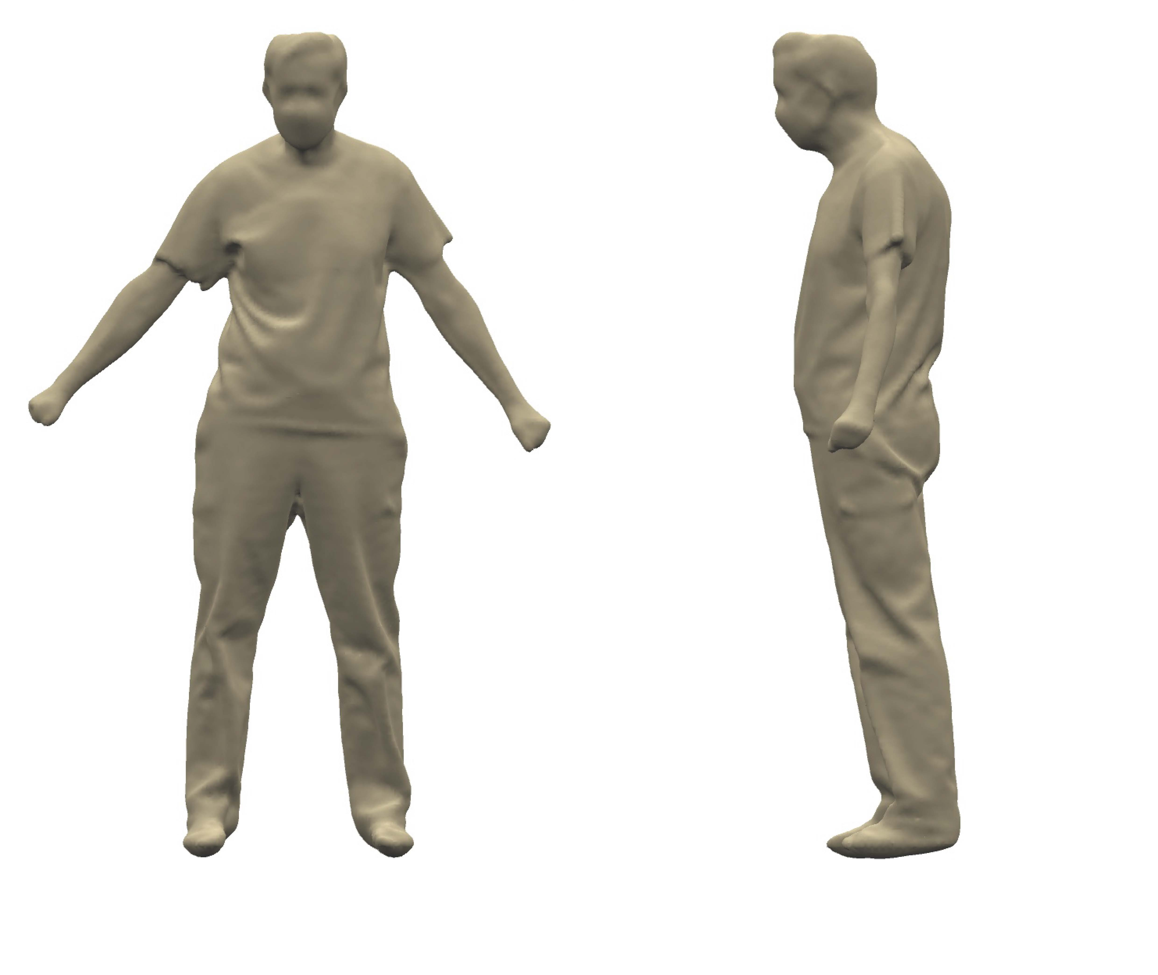
X49™ 身體掃描
使用前
年齡： 74
性別： 男性
體脂率 (%)： 37.55%
體脂量： 66.6 磅
無脂肪體脂： 109.4 磅
健康風險： 較理想值高 53%
警語: 此文件內容有在特定國家可能會被認定為宣稱療效的敘述，請勿將此文件或其內容分享或口述給其他人。
一旦被衛生單位認定分享或廣發宣稱療效的敘述，可能會被處以高額的罰鍰。

Slide 17
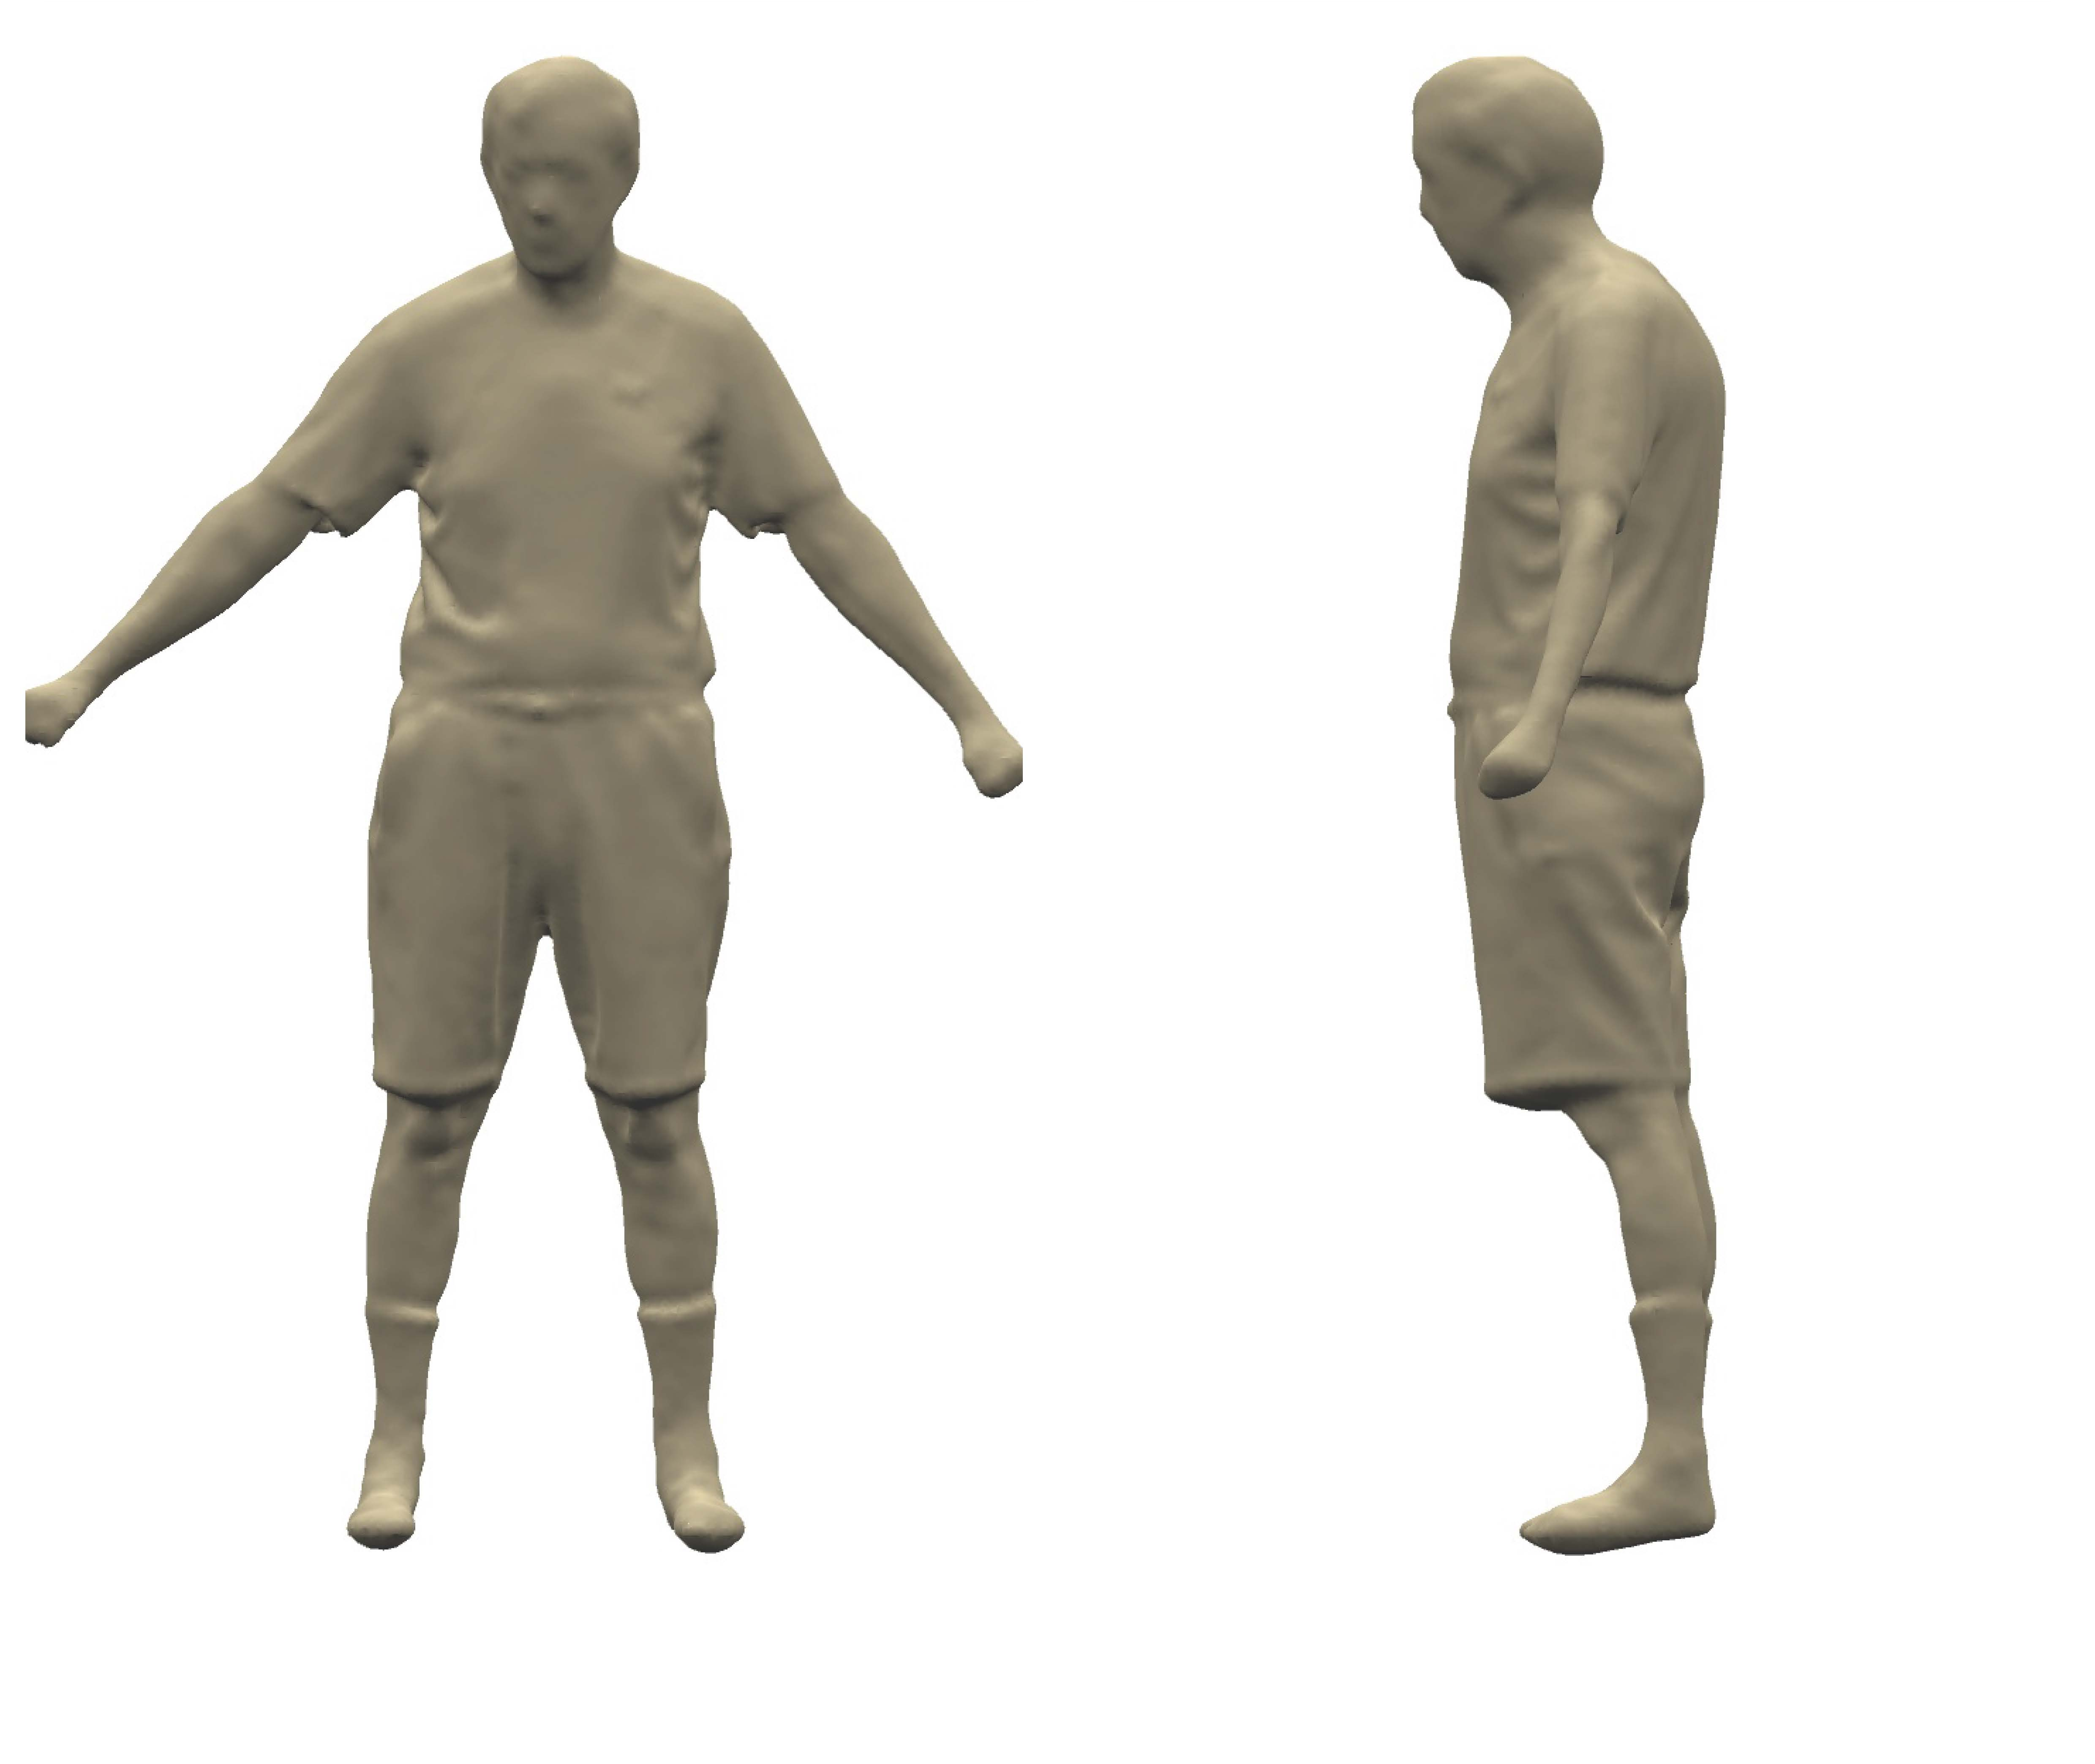
X49™ 身體掃描
使用前
年齡： 74
性別： 男性
體脂率 (%)： 37.55%
體脂量： 66.6 磅
無脂肪體脂： 109.4 磅
健康風險： 較理想值高 53%
使用後
年齡： 74
性別： 男性
體脂率 (%)： 33.5%
體脂量： 59.4 磅
無脂肪體脂： 117.6 磅
健康風險： 較理想值高出 20%
警語: 此文件內容有在特定國家可能會被認定為宣稱療效的敘述，請勿將此文件或其內容分享或口述給其他人。
一旦被衛生單位認定分享或廣發宣稱療效的敘述，可能會被處以高額的罰鍰。

Slide 18

X49™ 的效益
強化骨骼、奠定體態的根基
無論年齡，皆可更快復原
增進心臟健康和功能
警語: 此文件內容有在特定國家可能會被認定為宣稱療效的敘述，請勿將此文件或其內容分享或口述給其他人。 一旦被衛生單位認定分享或廣發宣稱療效的敘述，可能會被處以高額的罰鍰。

Slide 19
X49™ 的效益
收縮壓
研究結果顯示可以降低血壓：
單獨使用 X49™
收縮壓降低 5.51%。
X39® + X49™
收縮壓降低 7.75%。
舒張壓降低 17.98%。
110
70
舒張壓
警語: 此文件內容有在特定國家可能會被認定為宣稱療效的敘述，請勿將此文件或其內容分享或口述給其他人。一旦被衛生單位認定分享或廣發宣稱療效的敘述，可能會被處以高額的罰鍰。

Slide 20

X49™
的更多效益
增進腦部健康和功能
X49™ 著重於協助強化肌肉、減少體脂，以及增進力量和精力
採用規律飲食和運動計畫，且心血管系統健康、適度補充水分的人，可以從 X49™ 獲得最多效益
警語: 此文件內容有在特定國家可能會被認定為宣稱療效的敘述，請勿將此文件或其內容分享或口述給其他人。 一旦被衛生單位認定分享或廣發宣稱療效的敘述，可能會被處以高額的罰鍰。

Slide 21
我可以預期 X39® 與 X49™ 同時使用可發揮哪些效益？

Slide 22
X39® 與 X49™ 同時使用的效益
同時使用 X39® 與 X49™ ，將可發揮協同效益。
X39® 可以協助增進幹細胞功能，X49™ 則可協助塑身、改善體態。
同時使用將可增進兩種產品的效果，進一步提高健康方面的效益。
警語: 此文件內容有在特定國家可能會被認定為宣稱療效的敘述，請勿將此文件或其內容分享或口述給其他人。一旦被衛生單位認定分享或廣發宣稱療效的敘述，可能會被處以高額的罰鍰。

Slide 23
X49™ 相對於 X39® + X49™ 的改善百分比
單獨使用 X49™
X39® + X49™
單車（消耗熱量）
單車（峰速）
單車（距離）
脈搏（降低量）
72.73%
22.63%
57.14%
4.04%
單車（消耗熱量）
單車（峰速）
單車（距離）
脈搏（降低量）
90.91%
27.54%
65.15%
5.38%
警語: 此文件內容有在特定國家可能會被認定為宣稱療效的敘述，請勿將此文件或其內容分享或口述給其他人。一旦被衛生單位認定分享或廣發宣稱療效的敘述，可能會被處以高額的罰鍰。

Slide 24
身體出現變化！
數據顯示出什麼
X39® 和 X49™ 都可以協助健身，但是機制不同
加入 X49™ 可以加強燃脂（60 天達 11%）
X49™ 可以使身體變得更精實、強健
使用 X39® 和 X49™ 會帶來更大幅度的變化
警語: 此文件內容有在特定國家可能會被認定為宣稱療效的敘述，請勿將此文件或其內容分享或口述給其他人。
一旦被衛生單位認定分享或廣發宣稱療效的敘述，可能會被處以高額的罰鍰。

Slide 25

X39® + X49™ 貼片的使用部位
X39® 貼於頸後
X49™ 貼於肚臍下方

Slide 26
雙效組合套裝

Slide 27
從雙效組合套裝獲得兩種產品的效益
雙效組合套裝為同時體驗 X39® 和 X49™ 的首選。
內含 X39® 和 X49™ 貼片各 30 片。
購買組合包可以節省 $20。
每月訂購可以再節省 $10。
一般購買
雙效組合套裝
（折扣價）
一包 X39® ：
一包X49™ ：
總計：
$99.95 | 77BV
$99.95 | 77BV
$199.90
一套雙效組合套裝：
總計： $179.95 | 156BV+
雙效組合套裝
（一般購買）
雙效組合套裝
（每月訂購）
總計：
$179.95 | 156BV+
總計：
$169.95 | 156BV+
+ 此價格至 2022 年 7 月 28 日截止，之後的價格改為
$179.95 | 140BV（一般會員價）及 $169.95 | 140BV（每月訂購訂單）

Slide 28

X39® + X49™ 雙效組合套裝

